Slide 1
Kelime Bulutları

Slide 2
Kelime Bulutları
Kelime bulutları, metin içerisinde kullanılan kelimelerin sıklığına göre kullanılan kelimeleri ön plana çıkarmaktadır.
Etiket bulutu olarak da bilinen kelime bulutları aynı zamanda bir veri görselleştirmedir.
Kelimeleri yatay çizgi, sütun ya da şekil halinde düzenleyerek görsel hazırlayabilirsiniz.
Örneğin bölümdeki dersleri kontenjana göre kelime bulutu halinde hazırlayabilir ve öğrenci sayısına göre kelimenin büyüklüğündeki değişimi görebiliriz.
KAYNAK: 101 Araçla Web 2.0, Editör : Onur İşbulan - Zeliha Demir Kaymak - Mübin Kıyıcı, Pegem Akademi Yay.

Slide 3
Kelime Bulutu
Kelime bulutu oluşturabileceğiniz birden fazla web sitesi bulunmaktadır.
WordArt
Wordclouds
Worditout
Tagcrowd
…..

Slide 4
Kelime Bulutu (WordArt)
Wordart ile yaratıcı ve etkileşimli kelime bulutları oluşturabilirsiniz.
Bir kelime bulutu oluştururken size alternatif renk ve şekiller sunar.
Kelime bulutu oluştururken metni eklediğiniz ve görsel ayarları yaptığınız farklı bölümler bulunmaktadır.
Metni yazabileceğiniz gibi kopyalayıp yapıştırarak da ekleyebilirsiniz.
Words (Kelimeler) kısmında olmasını istediğiniz kelimeleri ve sıklığını belirleyebilirsiniz. Ancak kelimeleri tek tek kabul ettiği için uzun metinlerdeki sıklığı belirlemek açısından uygun değildir.

Slide 5
Kelime Bulutu (WordArt)
Wordart ile yaratıcı ve etkileşimli kelime bulutları oluşturabilirsiniz.
Bir kelime bulutu oluştururken size alternatif renk ve şekiller sunar.
Kelime bulutu oluştururken metni eklediğiniz ve görsel ayarları yaptığınız farklı bölümler bulunmaktadır.
Metni yazabileceğiniz gibi kopyalayıp yapıştırarak da ekleyebilirsiniz.
Words (Kelimeler) kısmında olmasını istediğiniz kelimeleri ve sıklığını belirleyebilirsiniz. Ancak kelimeleri tek tek kabul ettiği için uzun metinlerdeki sıklığı belirlemek açısından uygun değildir.

Slide 6
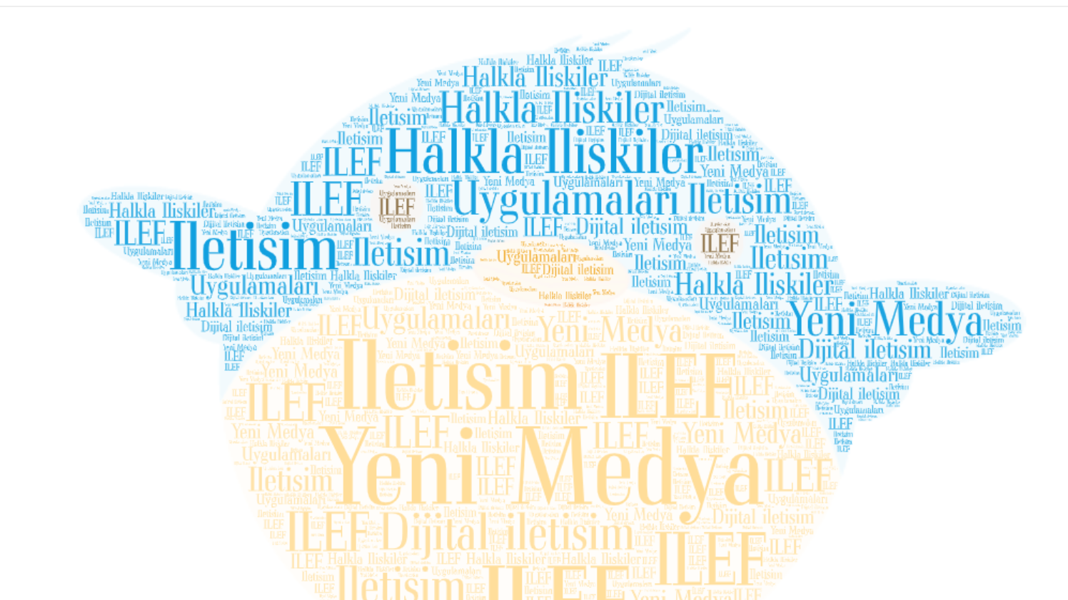
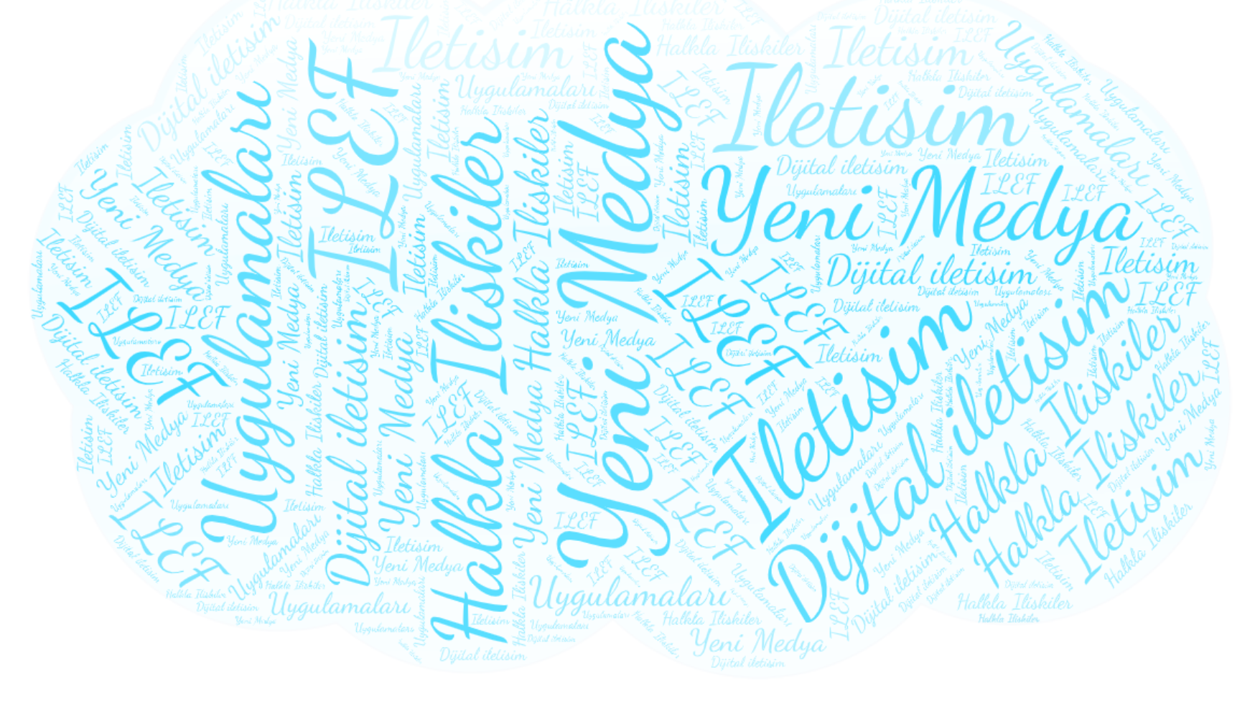
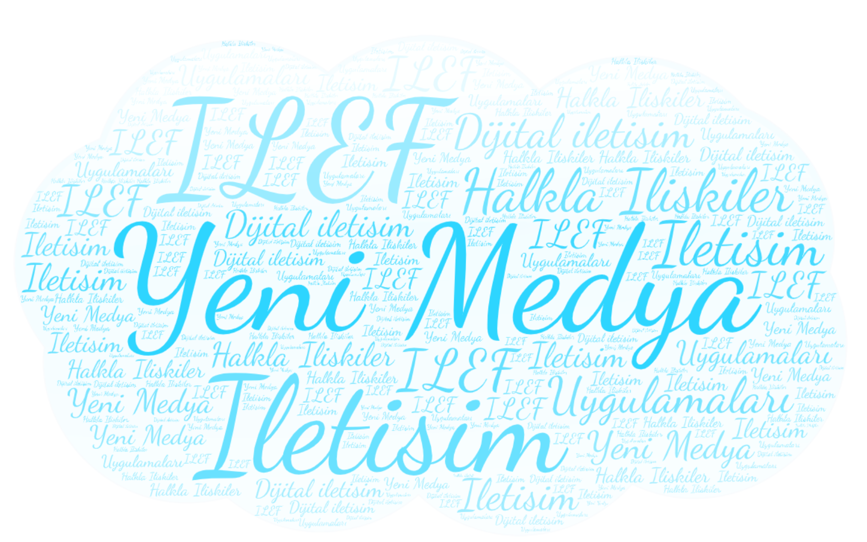
Wordart ile hazırlanmış kelime bulutu örneği

Slide 7
Kelime Bulutu (WordArt)
Wordart’da kelime bulutu hazırlarken kelimelerin
şeklini,
yazı tiplerini (fonts),
kelimenin yatay, dikey karışık sıralanış düzenini (layout)
yoğunluğunu ayarlayabilirsiniz.
Hazırladığınız kelime bulutunu indirebilirsiniz.

Slide 8
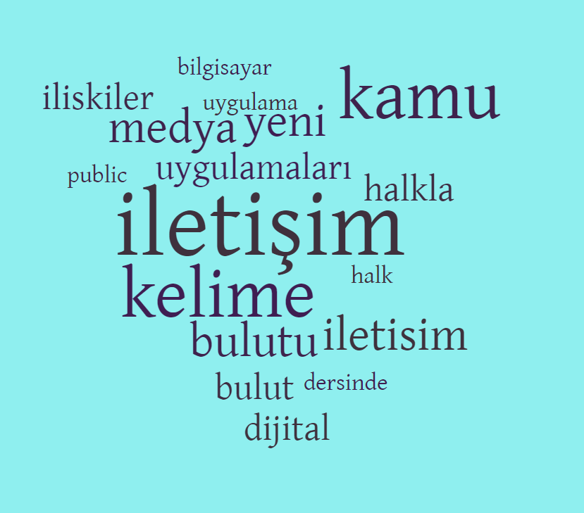
Kelime Bulutu (Worditout)
Wordart’tan faklı olarak metinden kelime bulutu oluşturmanıza ve sıklığı göstermenize olanak sağlar.
Kelimelerin fontunu, rengini ve arka plan rengini değiştirebilirsiniz.
Yatay dikey yönlendirme yapabilirsiniz.

